Slide 1

Possible bound states in the triple-$η_{c}$ and triple-$J/ψ$ systems
报告人：陈绪梁
Sun Yat-sen University
Based on CPL 42 (2025) 070201 许国锋 陈绪梁 张锦鹏 李宁 陈伟
第八届强子谱和强子结构研讨会 2025.07.14 桂林

Slide 2

夸克模型与奇特态强子
传统夸克模型：重子$qqq$，介子$\overline{q}q$
奇特态强子：超出传统夸克模型的强子，包括多夸克态、分子态、混杂态、胶球等
2020年LHCb在$J/ψJ/ψ$不变质量谱中发现$X\left(6900\right)$ Sci. Bull. 65 (2020) 1983 ，ATLAS和CMS也确认了$X\left(6900\right)$的存在，使得全粲四夸克态的研究备受关注PRL 131 (2023) 151902, PRL 132 (2024) 111901
重子
分子态
多夸克态
传统强子
奇特态强子
介子
混杂态
胶球

Slide 3
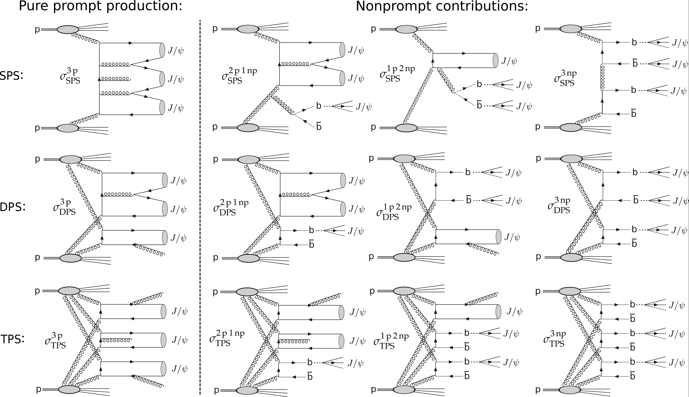
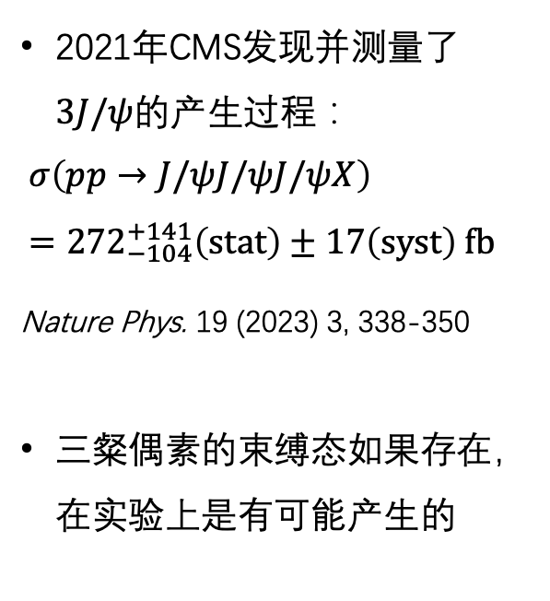
三粲偶素的产生
2021年CMS发现并测量了$3J/ψ$的产生过程：
$$σ\left(pp→J/ψJ/ψJ/ψX\right)={272}_{−104}^{+141}\left(\text{stat}\right)±17\left(\text{syst}\right) \text{fb}$$
Nature Phys. 19 (2023) 3, 338-350
三粲偶素的束缚态如果存在，在实验上是有可能产生的

Slide 4
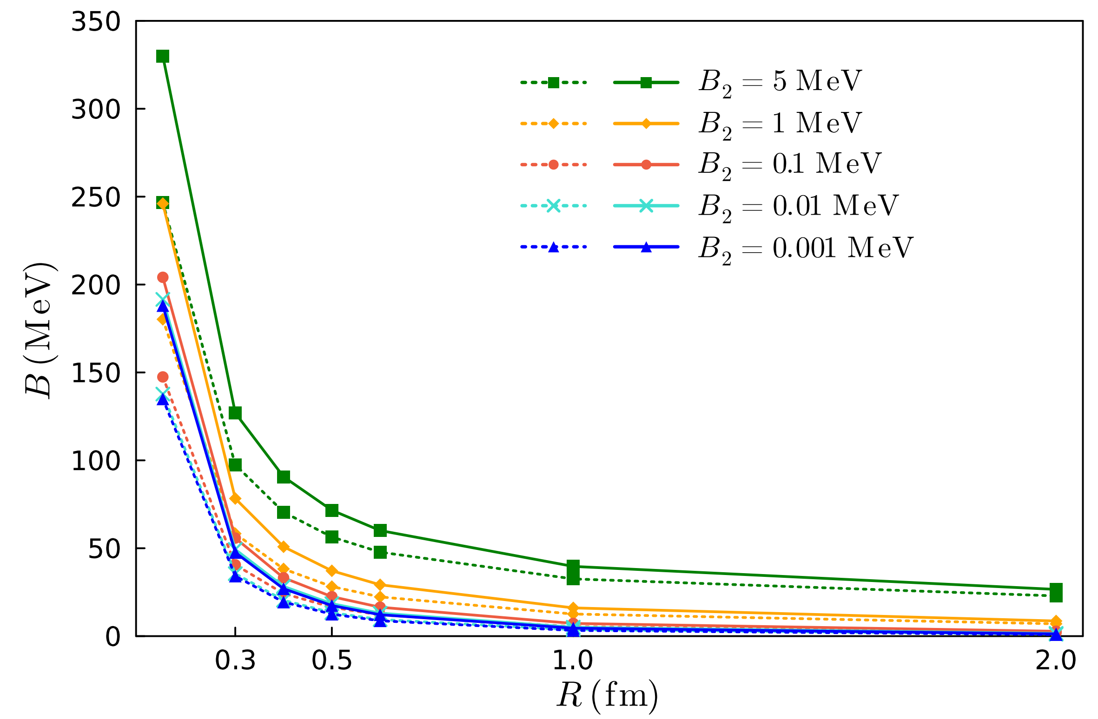
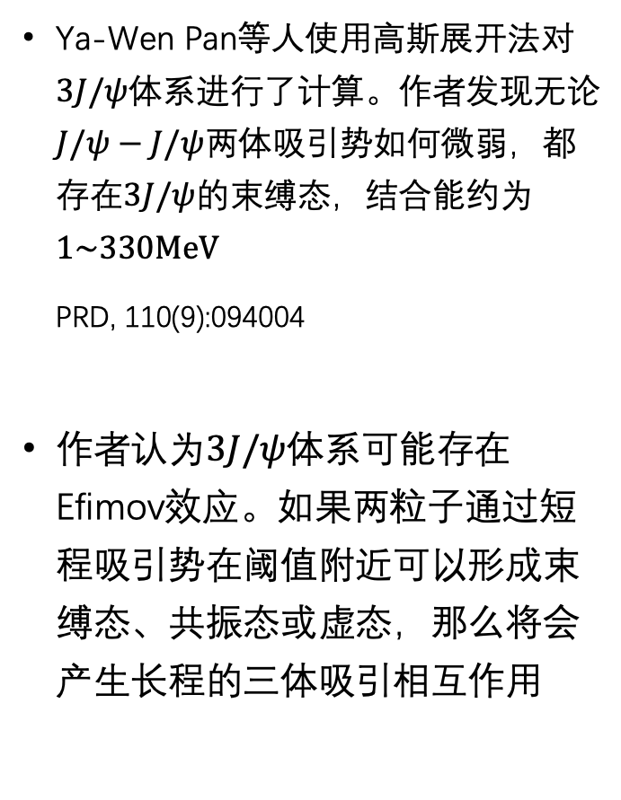
三粲偶素体系
Ya-Wen Pan等人使用高斯展开法对$3J/ψ$体系进行了计算。作者发现无论$J/ψ−J/ψ$两体吸引势如何微弱，都存在$3J/ψ$的束缚态，结合能约为$1\sim 330MeV$
PRD, 110(9):094004
作者认为$3J/ψ$体系可能存在Efimov效应。如果两粒子通过短程吸引势在阈值附近可以形成束缚态、共振态或虚态，那么将会产生长程的三体吸引相互作用

Slide 5
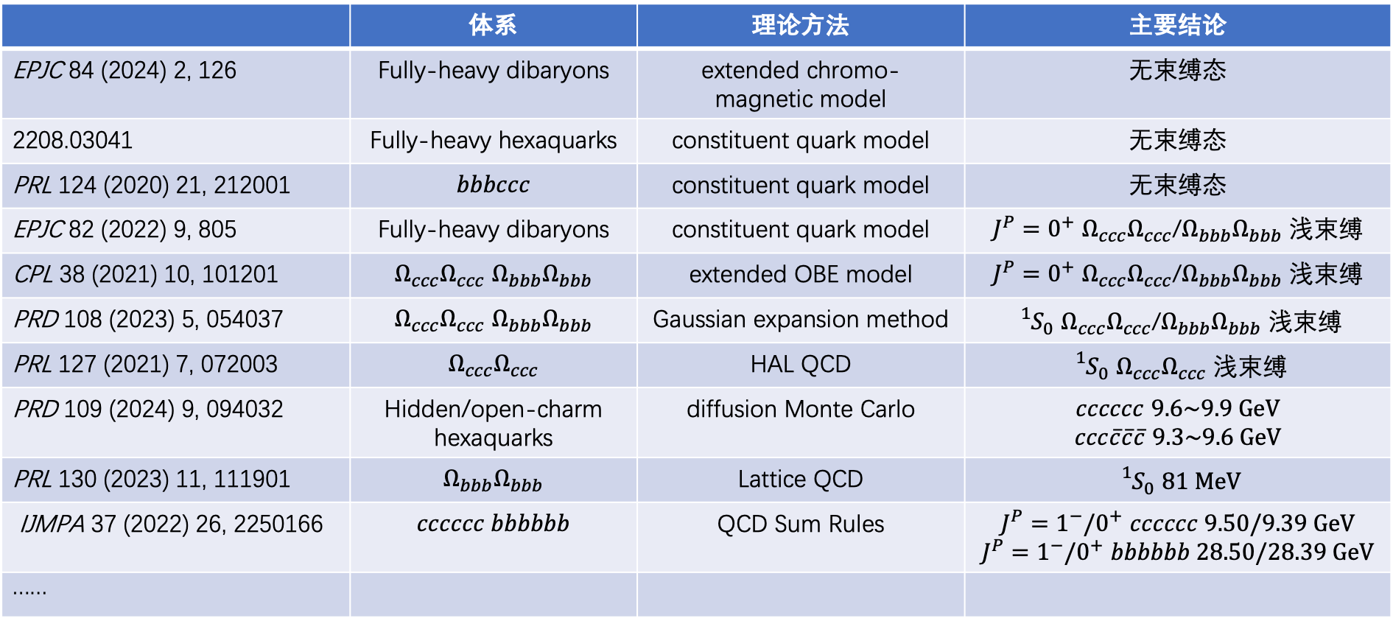
全重六夸克
 | 体系 | 理论方法 | 主要结论
EPJC 84 (2024) 2, 126 | Fully-heavy dibaryons | extended chromo- magnetic model | 无束缚态
2208.03041 | Fully-heavy hexaquarks | constituent quark model | 无束缚态
PRL 124 (2020) 21, 212001 | $$bbbccc$$ | constituent quark model | 无束缚态
EPJC 82 (2022) 9, 805 | Fully-heavy dibaryons | constituent quark model | $J^{P}=0^{+}$ $Ω_{ccc}Ω_{ccc}$/$Ω_{bbb}Ω_{bbb}$ 浅束缚
CPL 38 (2021) 10, 101201 | $Ω_{ccc}Ω_{ccc}$ $Ω_{bbb}Ω_{bbb}$ | extended OBE model | $J^{P}=0^{+}$ $Ω_{ccc}Ω_{ccc}$/$Ω_{bbb}Ω_{bbb}$ 浅束缚
PRD 108 (2023) 5, 054037 | $Ω_{ccc}Ω_{ccc}$ $Ω_{bbb}Ω_{bbb}$ | Gaussian expansion method | ${}_{}^{1}{S_{0}}$ $Ω_{ccc}Ω_{ccc}$/$Ω_{bbb}Ω_{bbb}$ 浅束缚
PRL 127 (2021) 7, 072003 | $$Ω_{ccc}Ω_{ccc}$$ | HAL QCD | ${}_{}^{1}{S_{0}}$ $Ω_{ccc}Ω_{ccc}$ 浅束缚
PRD 109 (2024) 9, 094032 | Hidden/open-charm hexaquarks | diffusion Monte Carlo | $cccccc$ $9.6\sim 9.9 GeV$ $ccc\overline{c}\overline{c}\overline{c}$ $9.3\sim 9.6 GeV$
PRL 130 (2023) 11, 111901 | $$Ω_{bbb}Ω_{bbb}$$ | Lattice QCD | ${}_{}^{1}{S_{0}}$ $81 MeV$
IJMPA 37 (2022) 26, 2250166 | $$cccccc bbbbbb$$ | QCD Sum Rules | $J^{P}=1^{−}/0^{+}$ $cccccc 9.50/9.39 GeV$ $J^{P}=1^{−}/0^{+}$ $bbbbbb 28.50/28.39 GeV$
……

Slide 6



QCD求和规则
算符乘积展开(OPE)
对于$3η_{c}$和$3J/ψ$，我们分别使用如下流算符：
$$J\left(x\right)=\left({\overline{c}}_{a}iγ_{5}c_{a}\right)\left({\overline{c}}_{b}iγ_{5}c_{b}\right)\left({\overline{c}}_{c}iγ_{5}c_{c}\right) J^{PC}=0^{−+}$$
$$J_{μ}\left(x\right)=\left({\overline{c}}_{a}γ_{μ}c_{a}\right)\left({\overline{c}}_{b}γ_{ν}c_{b}\right)\left({\overline{c}}_{c}γ^{ν}c_{c}\right) J^{PC}=1^{−−},(0^{+−})$$
流算符
关联函数
$$Π^{OPE}\left(q^{2}\right)$$
夸克强子对偶性
主方程
Borel变换
强子质量
谱密度
色散关系
关联函数
$$Π^{phen}\left(q^{2}\right)$$

Slide 7
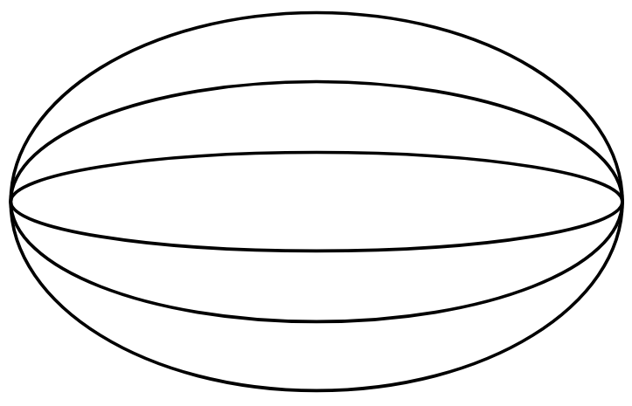
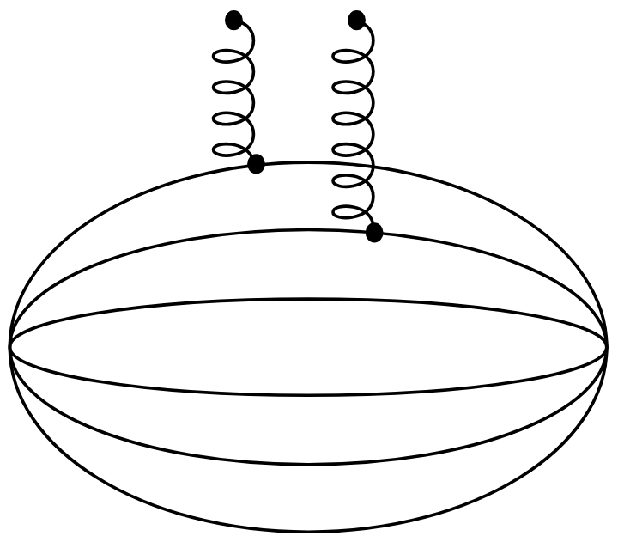
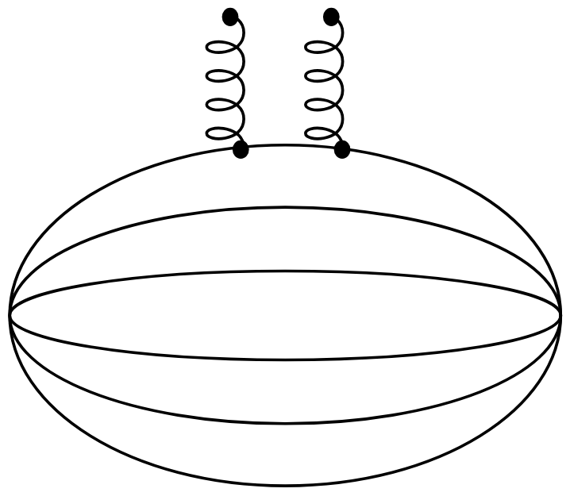
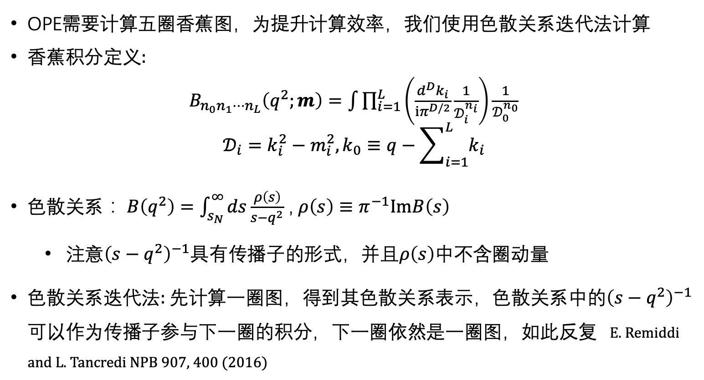
圈积分
OPE需要计算五圈香蕉图，为提升计算效率，我们使用色散关系迭代法计算
香蕉积分定义:
$B_{n_{0}n_{1}⋯n_{L}}\left(q^{2};m\right)=\int{\prod_{i=1}^{L}{\left(\frac{d^{D}k_{i}}{iπ^{D/2}}\frac{1}{𝒟_{i}^{n_{i}}}\right)}}\frac{1}{𝒟_{0}^{n_{0}}}$
$$𝒟_{i}=k_{i}^{2}−m_{i}^{2}, k_{0}≡q−\sum_{i=1}^{L}{k_{i}}$$
色散关系： $B\left(q^{2}\right)=\int_{s_{N}}^{∞}{ds}\frac{ρ\left(s\right)}{s−q^{2}}$ , $ρ\left(s\right)≡π^{−1}ImB\left(s\right)$
  注意${\left(s−q^{2}\right)}^{−1}$具有传播子的形式，并且$ρ\left(s\right)$中不含圈动量
色散关系迭代法: 先计算一圈图，得到其色散关系表示，色散关系中的${\left(s−q^{2}\right)}^{−1}$可以作为传播子参与下一圈的积分，下一圈依然是一圈图，如此反复 E. Remiddi and L. Tancredi NPB 907, 400 (2016)

Slide 8
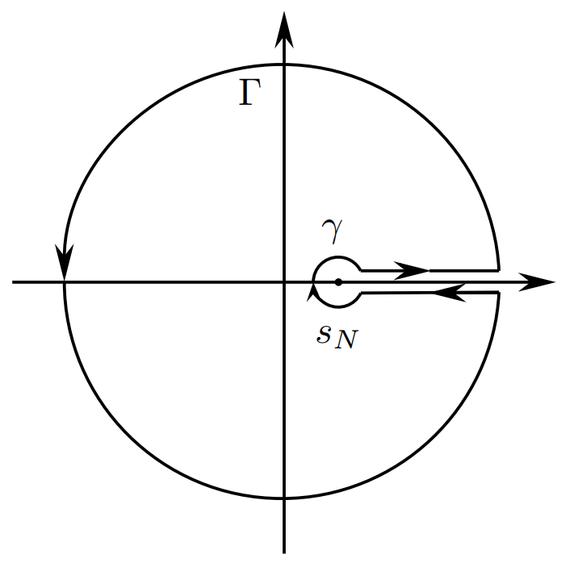
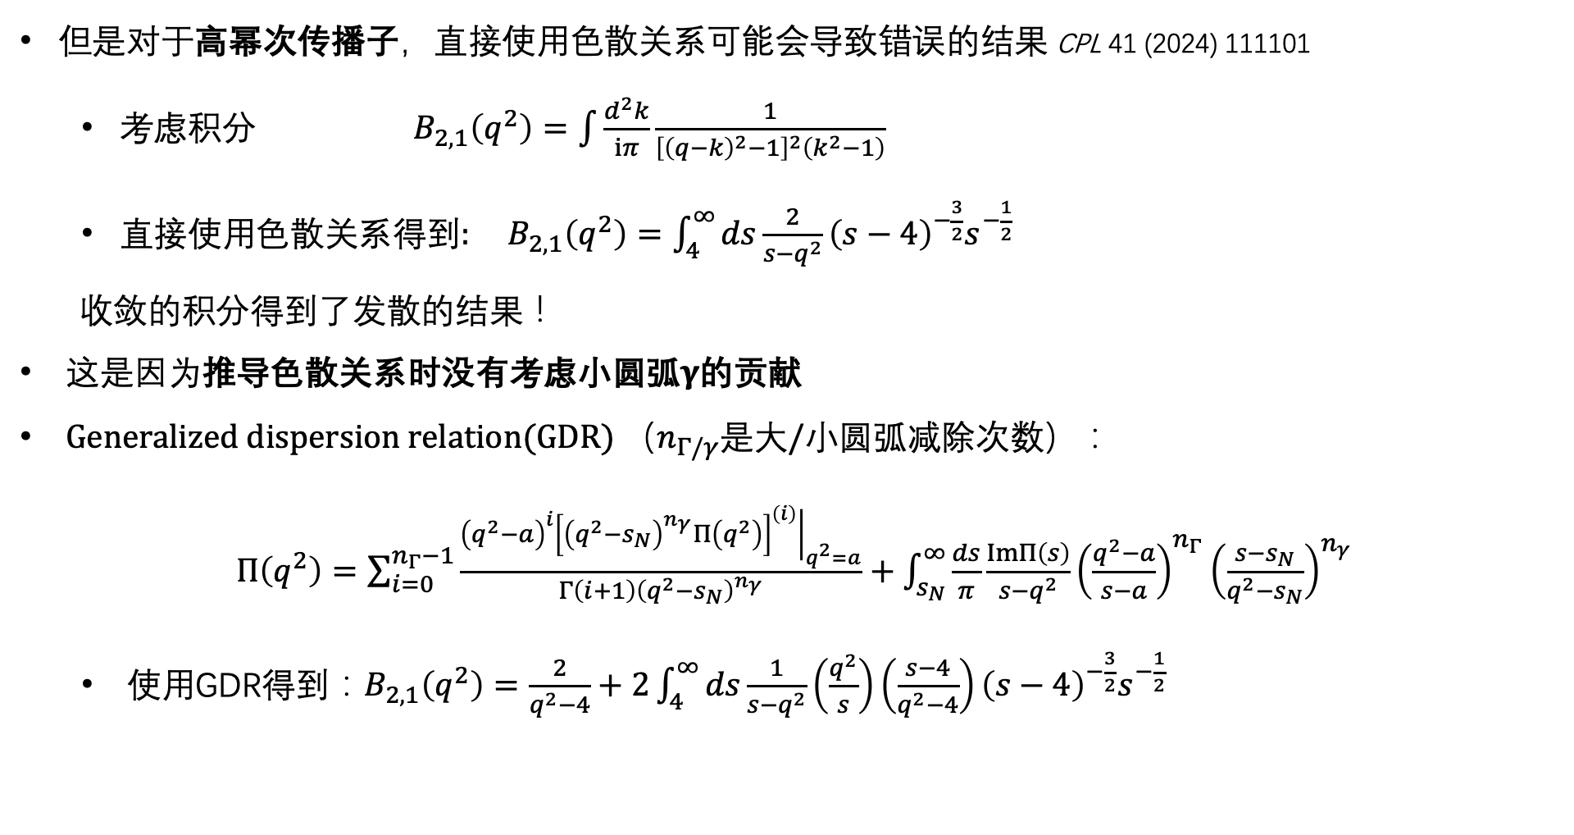
Generalized dispersion relation
但是对于高幂次传播子，直接使用色散关系可能会导致错误的结果 CPL 41 (2024) 111101
  考虑积分 $B_{2,1}\left(q^{2}\right)=\int{\frac{d^{2}k}{iπ}}\frac{1}{{\left[{\left(q−k\right)}^{2}−1\right]}^{2}\left(k^{2}−1\right)}$
  直接使用色散关系得到: $B_{2,1}\left(q^{2}\right)=\int_{4}^{∞}{ds}\frac{2}{s−q^{2}}{\left(s−4\right)}^{−\frac{3}{2}}s^{−\frac{1}{2}}$
收敛的积分得到了发散的结果！
这是因为推导色散关系时没有考虑小圆弧$γ$的贡献
Generalized dispersion relation(GDR) （$n_{Γ/γ}$是大/小圆弧减除次数）：
$Π\left(q^{2}\right)=\sum_{i=0}^{n_{Γ}−1}{\frac{{\left(q^{2}−a\right)}^{i}{\left.{\left[{\left(q^{2}−s_{N}\right)}^{n_{γ}}Π\left(q^{2}\right)\right]}^{\left(i\right)}\right|}_{q^{2}=a}}{Γ\left(i+1\right){\left(q^{2}−s_{N}\right)}^{n_{γ}}}}+\int_{s_{N}}^{∞}{\frac{ds}{π}}\frac{ImΠ\left(s\right)}{s−q^{2}}{\left(\frac{q^{2}−a}{s−a}\right)}^{n_{Γ}}{\left(\frac{s−s_{N}}{q^{2}−s_{N}}\right)}^{n_{γ}}$
  使用GDR得到：$B_{2,1}\left(q^{2}\right)=\frac{2}{q^{2}−4}+2\int_{4}^{∞}{ds}\frac{1}{s−q^{2}}\left(\frac{q^{2}}{s}\right)\left(\frac{s−4}{q^{2}−4}\right){\left(s−4\right)}^{−\frac{3}{2}}s^{−\frac{1}{2}}$

Slide 9
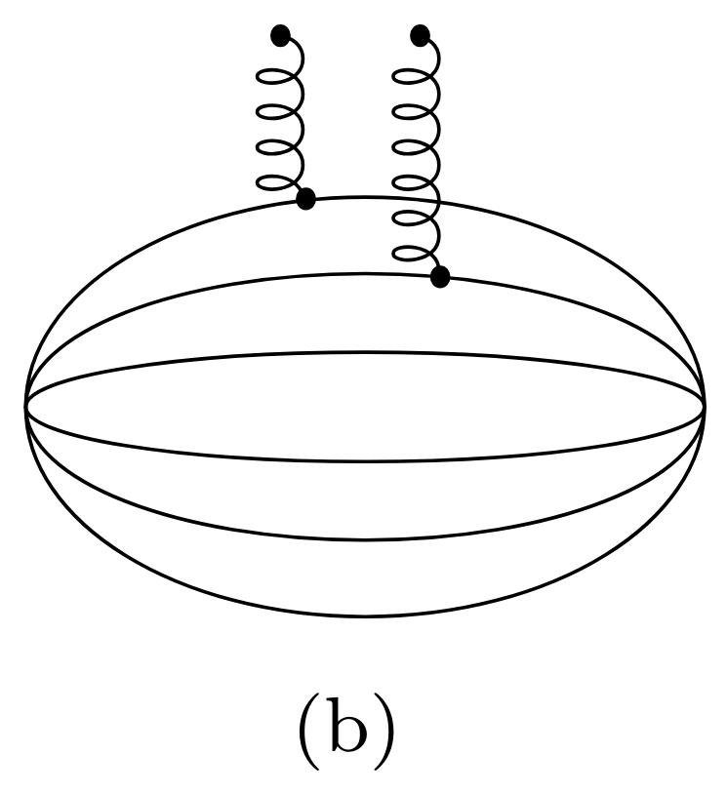
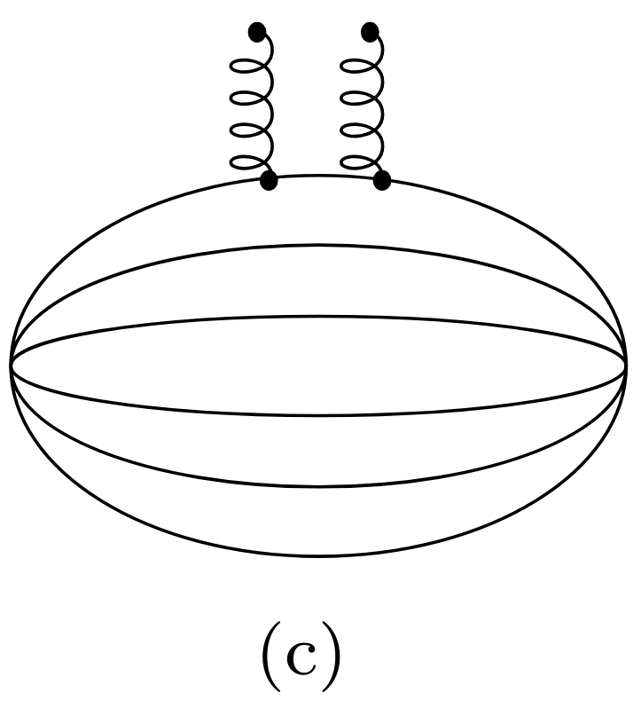
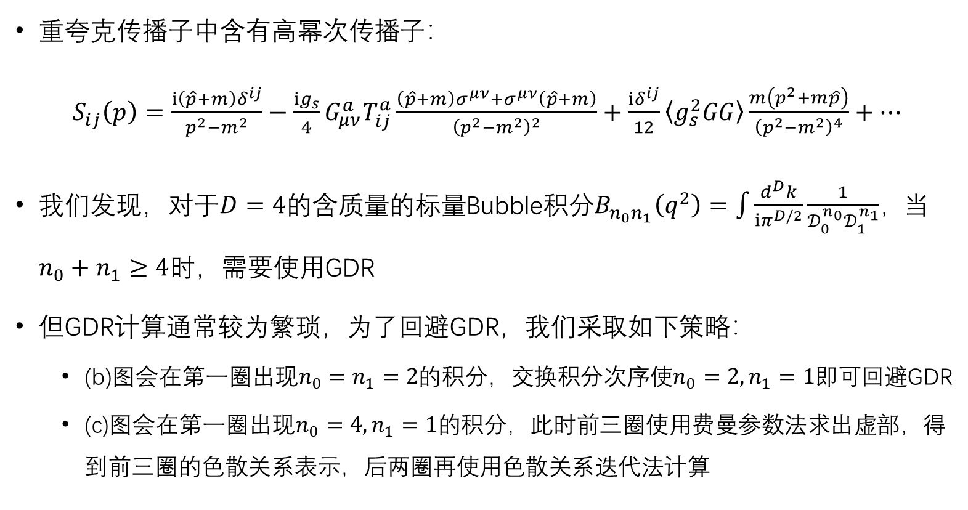
圈积分
重夸克传播子中含有高幂次传播子：
$S_{ij}\left(p\right)=\frac{i\left(\hat{p}+m\right)δ^{ij}}{p^{2}−m^{2}}−\frac{ig_{s}}{4}G_{μν}^{a}T_{ij}^{a}\frac{\left(\hat{p}+m\right)σ^{μν}+σ^{μν}\left(\hat{p}+m\right)}{{\left(p^{2}−m^{2}\right)}^{2}}+\frac{iδ^{ij}}{12}\left\langle g_{s}^{2}GG\right\rangle \frac{m\left(p^{2}+m\hat{p}\right)}{{\left(p^{2}−m^{2}\right)}^{4}}+⋯$
我们发现，对于$D=4$的含质量的标量Bubble积分$B_{n_{0}n_{1}}\left(q^{2}\right)=\int{\frac{d^{D}k}{iπ^{D/2}}}\frac{1}{𝒟_{0}^{n_{0}}𝒟_{1}^{n_{1}}}$，当$n_{0}+n_{1}≥4$时，需要使用GDR
但GDR计算通常较为繁琐，为了回避GDR，我们采取如下策略：
  (b)图会在${\text{第一圈出现}n}_{0}=n_{1}=2$的积分，交换积分次序使$n_{0}=2,n_{1}=1$即可回避GDR
  (c)图会在第一圈出现$n_{0}=4,n_{1}=1$的积分，此时前三圈使用费曼参数法求出虚部，得到前三圈的色散关系表示，后两圈再使用色散关系迭代法计算

Slide 10

质量谱分析
参数： $m_{c}=1.27±0.02GeV$，$\left\langle g_{s}^{2}GG\right\rangle =\left(0.48±0.14\right)GeV^{4}$
强子质量$m_{X}$依赖于连续谱阈值参数$s_{0}$和Borel质量$M_{B}^{2}$：
$ℒ_{k}\left(s_{0},M_{B}^{2}\right)≡f_{X}^{2}{\left(m_{X}^{2}\right)}^{k}e^{−m_{X}^{2}/M_{B}^{2}}=\int_{36m_{Q}^{2}}^{s_{0}}{e^{−s/M_{B}^{2}}s^{k}ρ^{OPE}\left(s\right)ds}$
$$m_{X}^{2}=ℒ_{1}\left(s_{0},M_{B}^{2}\right)/ℒ_{0}\left(s_{0},M_{B}^{2}\right)$$
$M_{B}^{2}$的上下限分别由极点贡献($PC$)和收敛性($CV$)确定：
$PC≡\frac{ℒ_{0}\left(s_{0},M_{B}^{2}\right)}{ℒ_{0}\left(∞,M_{B}^{2}\right)}≥40\%$，$CV≡\frac{\int_{36m_{Q}^{2}}^{∞}{e^{−s/M_{B}^{2}}ρ^{Pert}\left(s\right)ds} }{\int_{36m_{Q}^{2}}^{∞}{e^{−s/M_{B}^{2}}ρ^{\left\langle G^{2}\right\rangle }\left(s\right)ds}}≥3$
$s_{0}$由卡方确定：
$χ^{2}\left(s_{0}\right)=\sum_{i=1}^{N}{{\left[\frac{m_{X}\left(s_{0},M_{B,i}^{2}\right)}{\overline{m_{X}}\left(s_{0}\right)}−1\right]}^{2}}$，$\overline{m_{X}}=\sum_{i=1}^{N}{\frac{1}{N}m_{X}\left(s_{0},M_{B,i}^{2}\right)}$

Slide 11
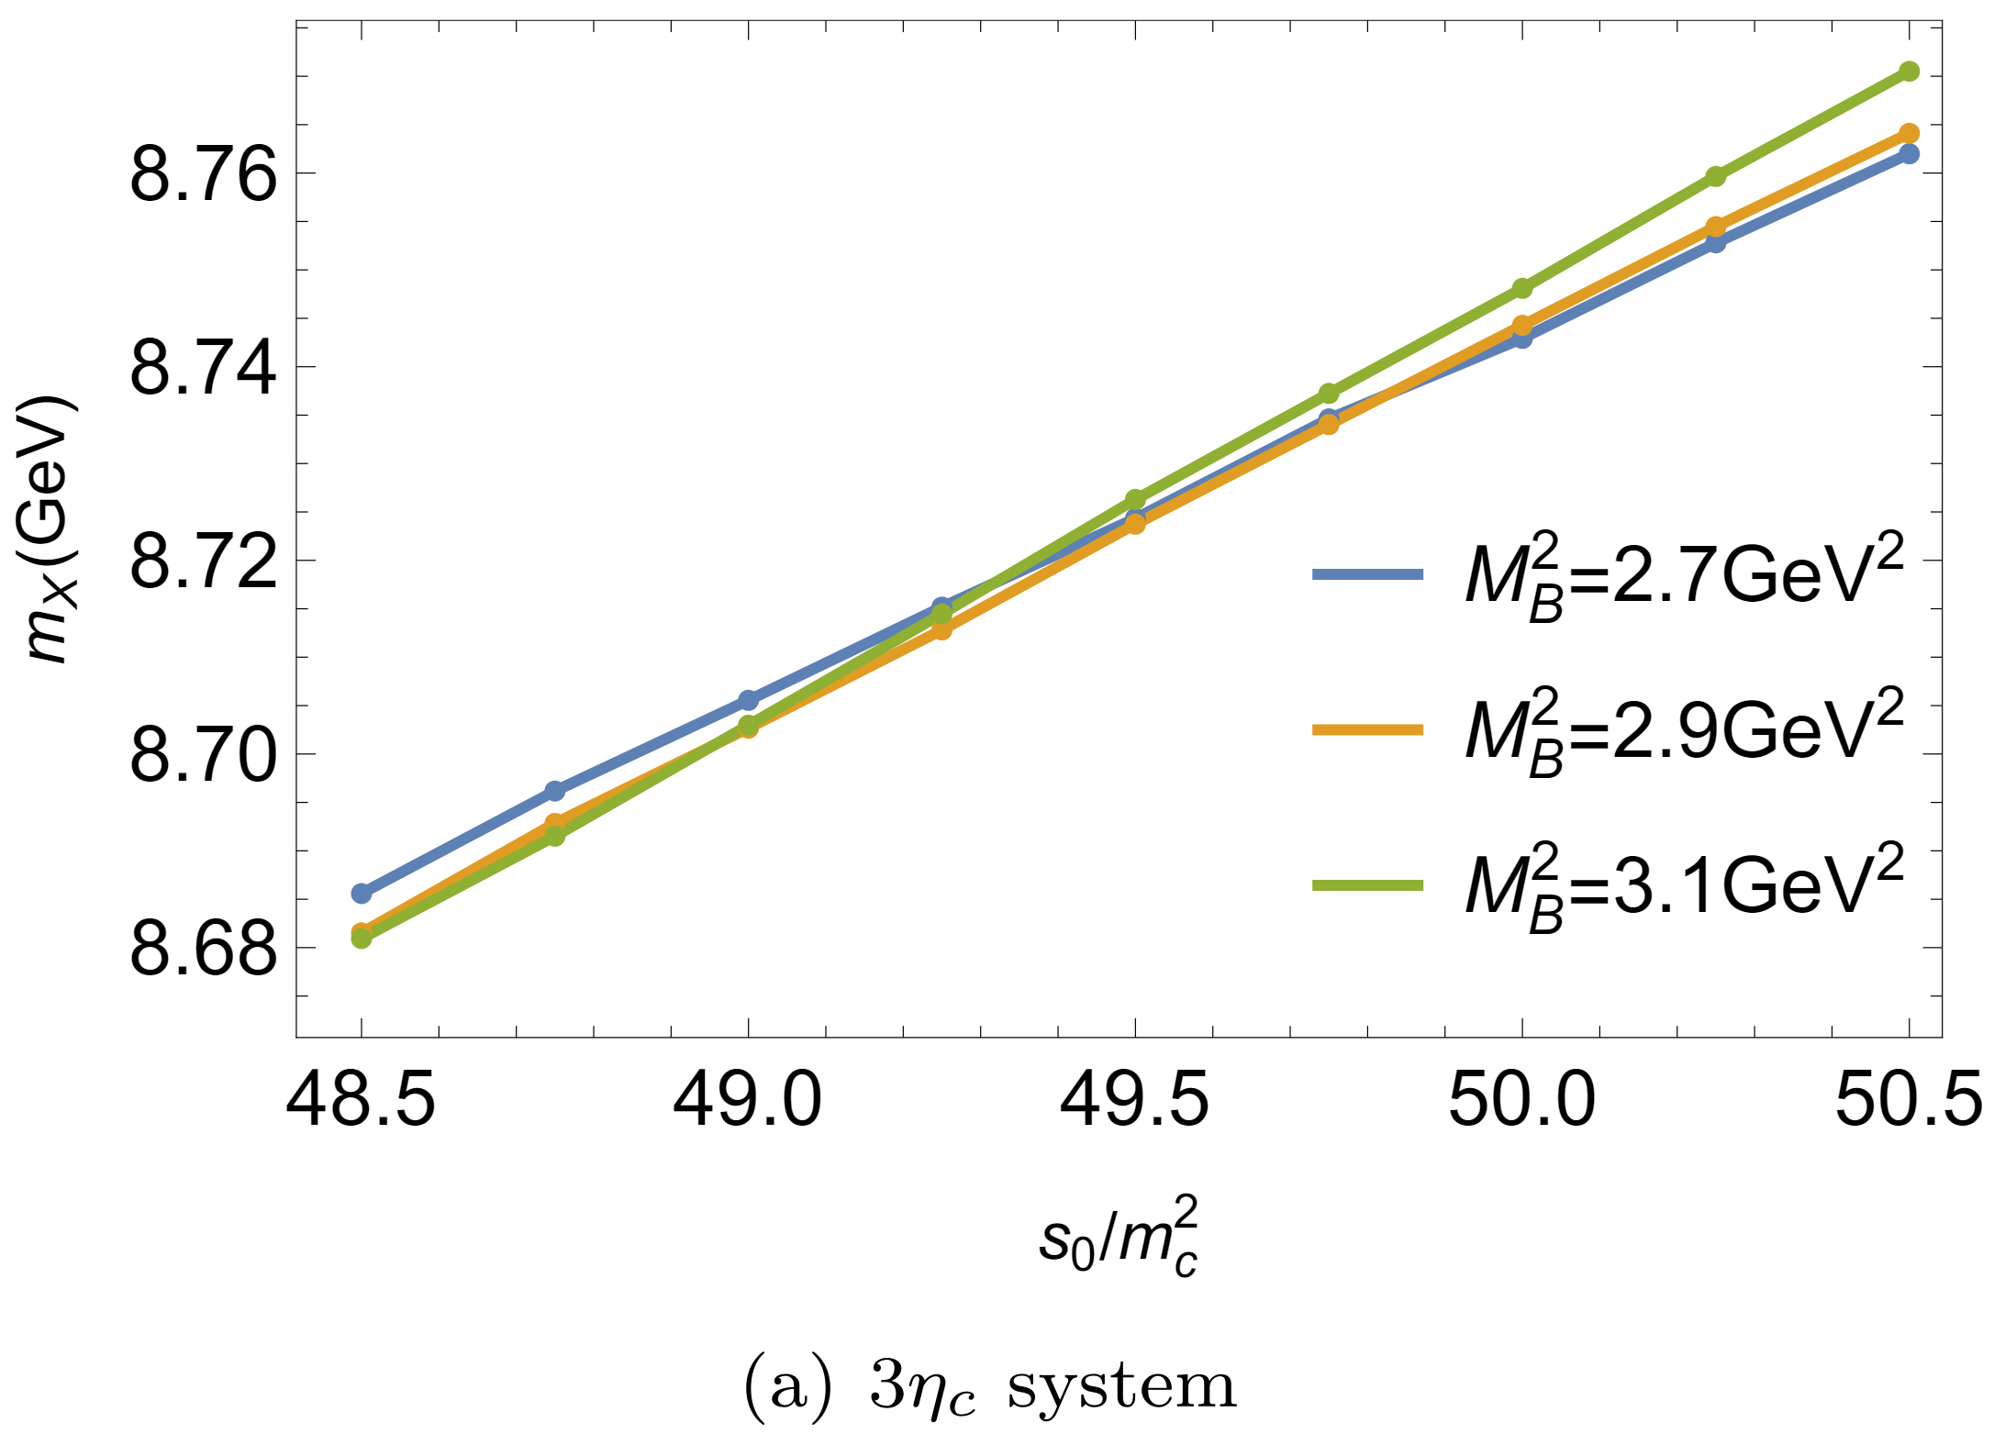
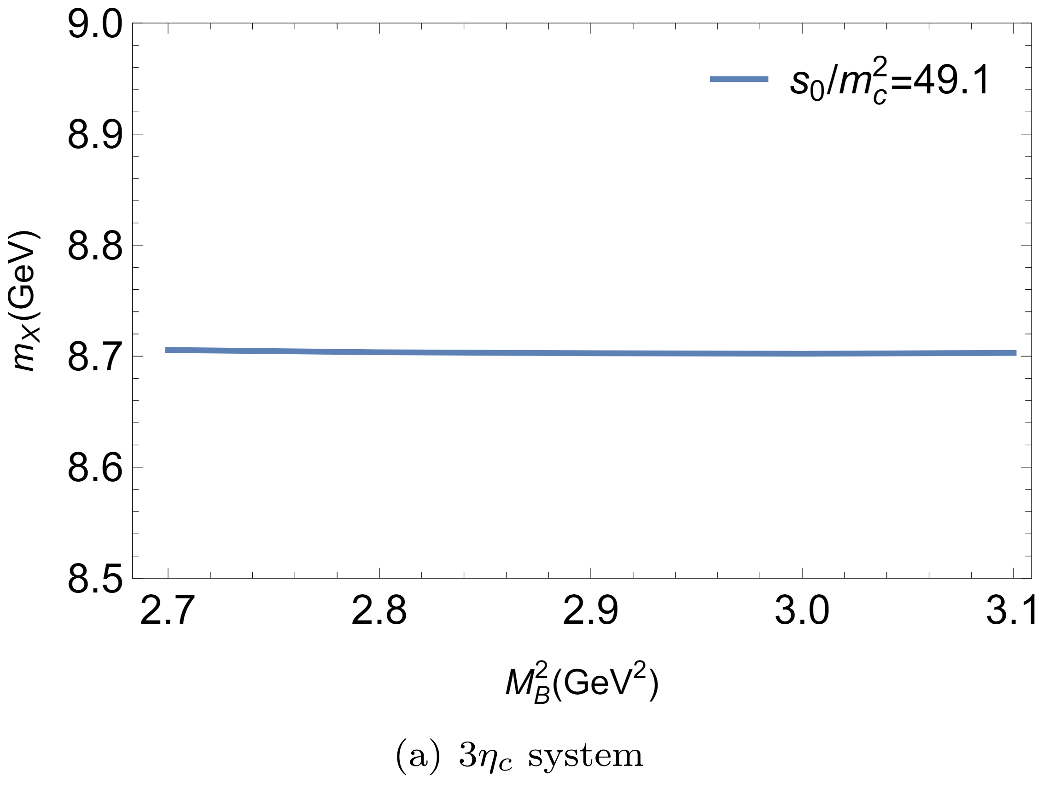
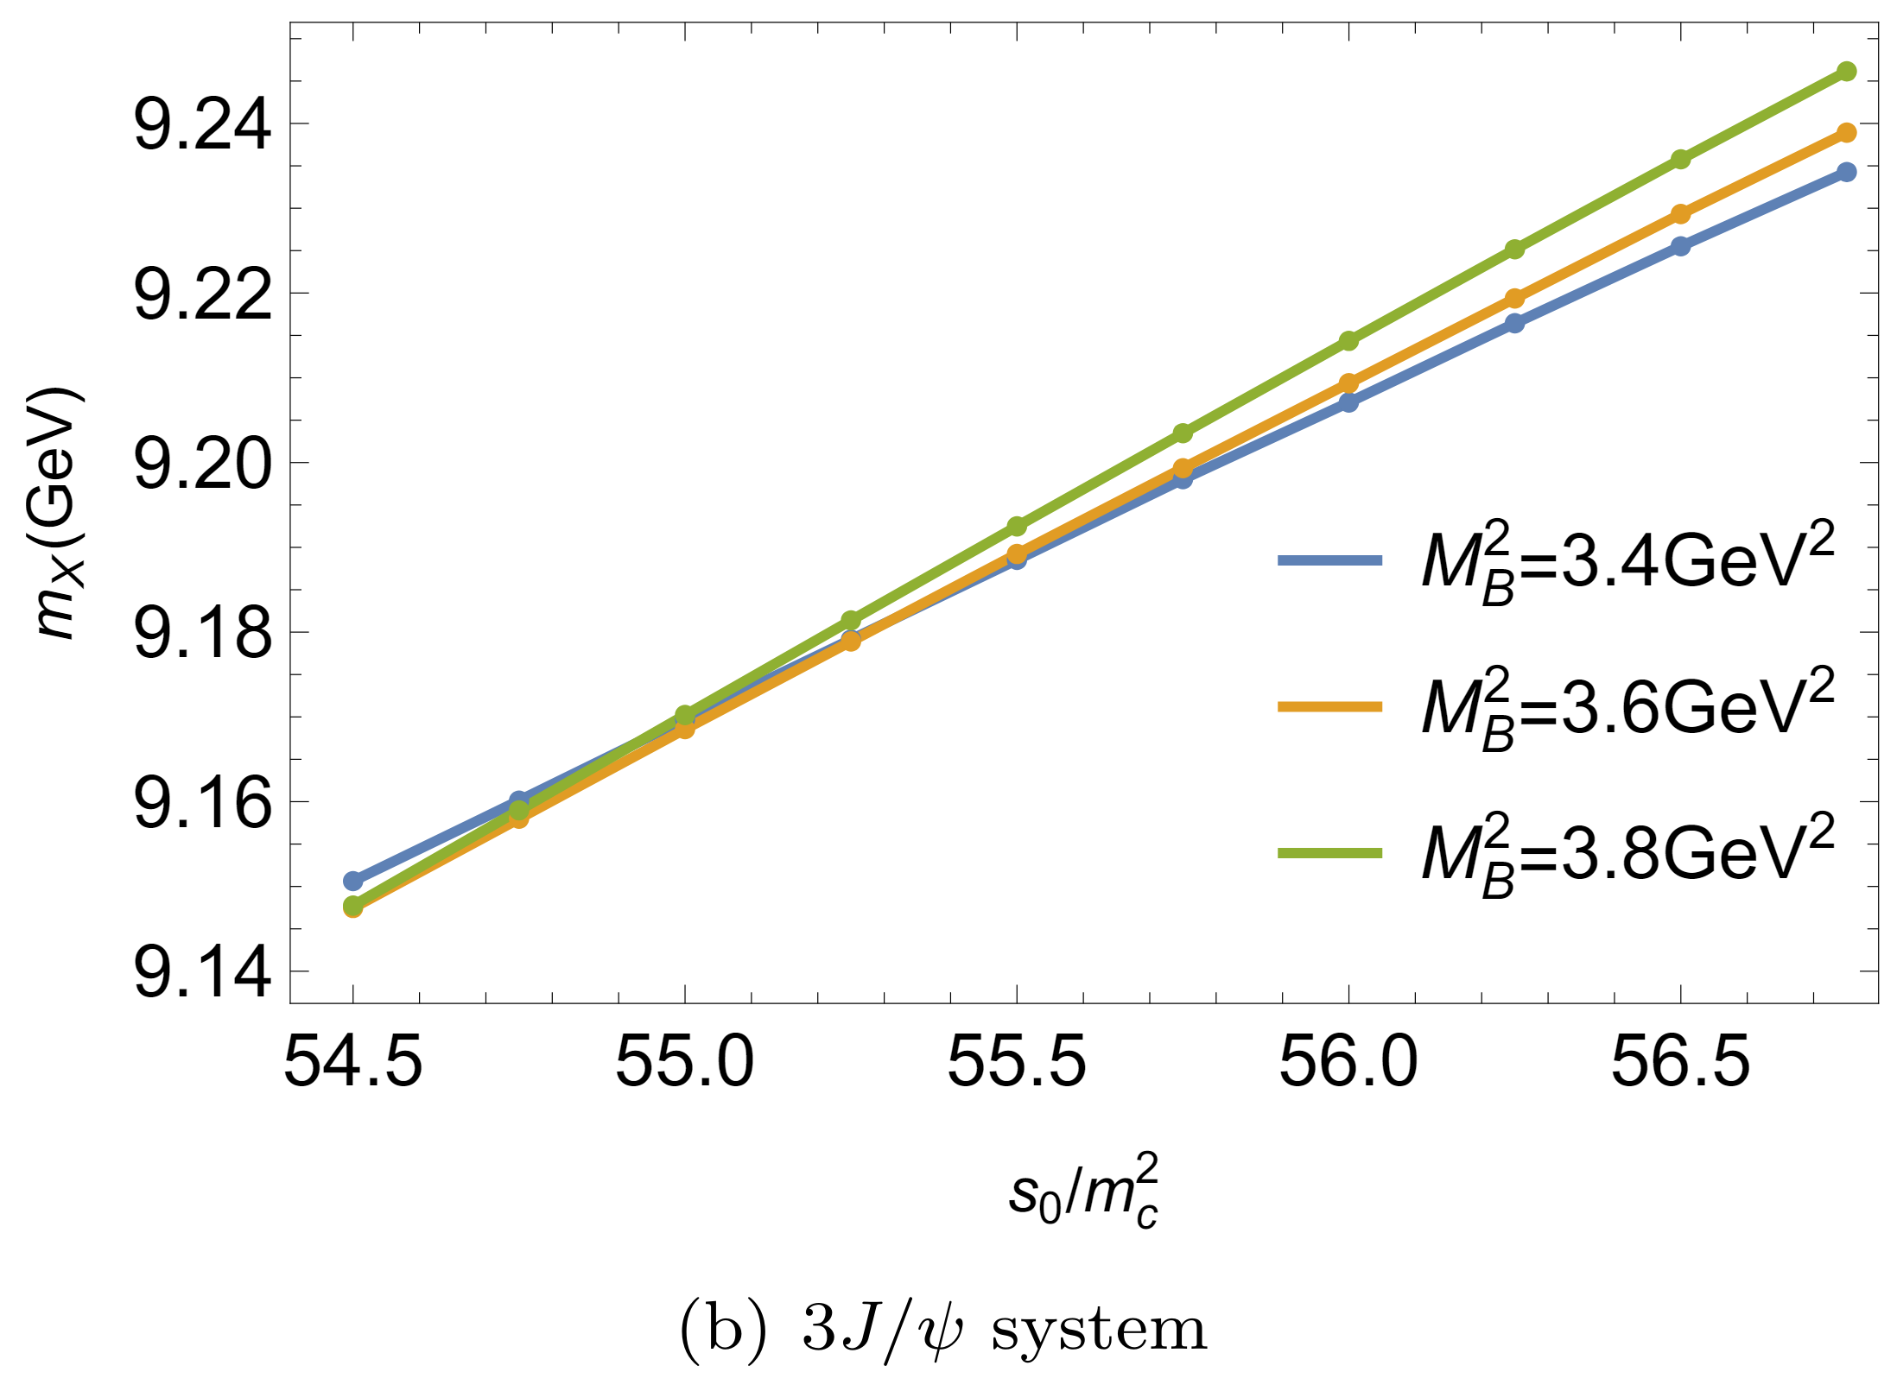
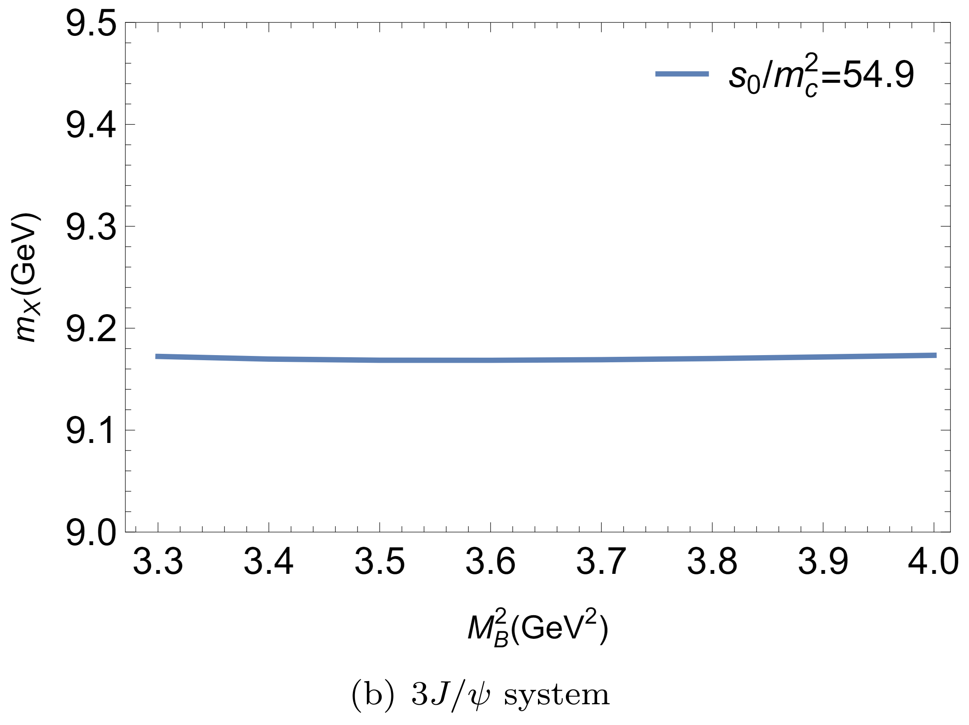
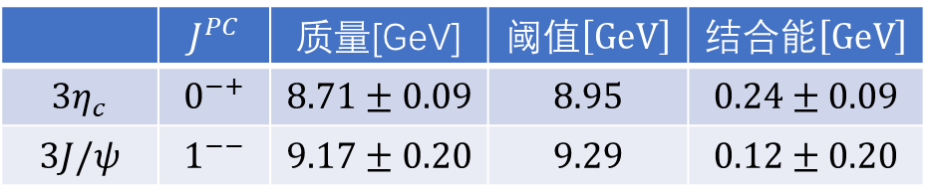
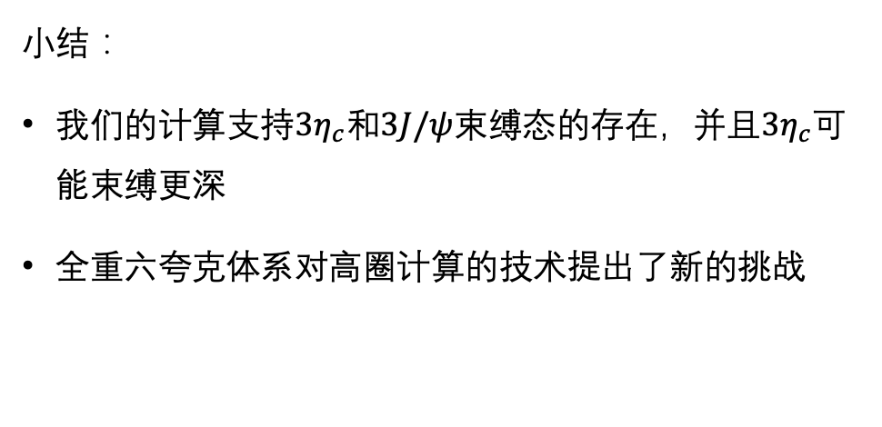
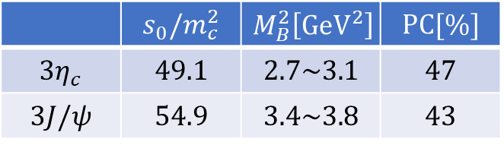
质量谱分析
 | $$J^{PC}$$ | 质量[GeV] | 阈值$\left[GeV\right]$ | 结合能$\left[GeV\right]$
$$3η_{c}$$ | $$0^{−+}$$ | $$8.71±0.09$$ | $$8.95$$ | $$0.24±0.09$$
$$3J/ψ$$ | $$1^{−−}$$ | $$9.17±0.20$$ | $$9.29$$ | $$0.12±0.20$$
 | $$s_{0}/m_{c}^{2}$$ | $$M_{B}^{2}\left[GeV^{2}\right]$$ | $$PC[\%]$$
$$3η_{c}$$ | $$49.1$$ | $$2.7\sim 3.1$$ | $$47$$
$$3J/ψ$$ | $$54.9$$ | $$3.4\sim 3.8$$ | $$43$$
小结：
我们的计算支持$3η_{c}$和$3J/ψ$束缚态的存在，并且$3η_{c}$可能束缚更深
全重六夸克体系对高圈计算的技术提出了新的挑战

Slide 12
Thanks!

